Slide 1
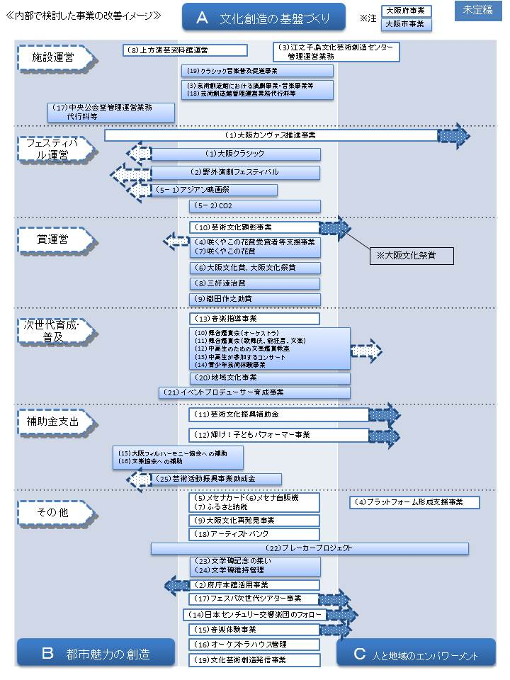
資料３
フェスティバル構想について
※【構想・プランニング】
大阪アーツカウンシル
府市の文化事業の現状
⇒ 基本方向「A 文化創造の基盤づくり」に分類される事業が圧倒的に多い
基本方向「C 人と地域のエンパワーメント」
⇒対応する事業がほとんどない
既存事業の改善、見直し等
⇒ 「B」や「C」の方向性実現のため、
目的の明確化、事業手法の見直し等
可能なものから適宜対応・・・
「B 都市魅力の創造」の実現
大阪の文化、大阪らしい文化を「見える」形で効果的に発信する取り組みが必要
フェスティバル型事業の実施（新規）
特徴） 新規事業＋既存事業の活用
特定エリアで集中的に実施 等
基本方向
「B 都市魅力の創造」
⇒対応する事業が少ない

Slide 2
大阪の文化状況の課題
文化資源は豊かだが、ジャンル間のつながり・交流が薄い→「タコツボ」化
→文化力が「見えない」→「都市魅力」や「人と地域のエンパワーメント」に発展しない
フェスティバルという場をつくる
同じエリア、同じ時期に文化事業集結→大阪の文化力が見渡せる場に
新たな人材や手法を育てる「パイロット事業」としての実験・挑戦、成果の蓄積
フェスティバル事業の趣旨目的
・・・なぜフェスティバルなのか？
① つながりをつくる 様々なジャンルの間に／官と民の間に／世代の間に
② 才能が自由に動ける環境をつくる 行政的なルールに縛られない思い切った手法や人材登用
③ その成果を市民・府民と共有する 「文化自由都市、大阪」を「見える」形に

